Slide 1
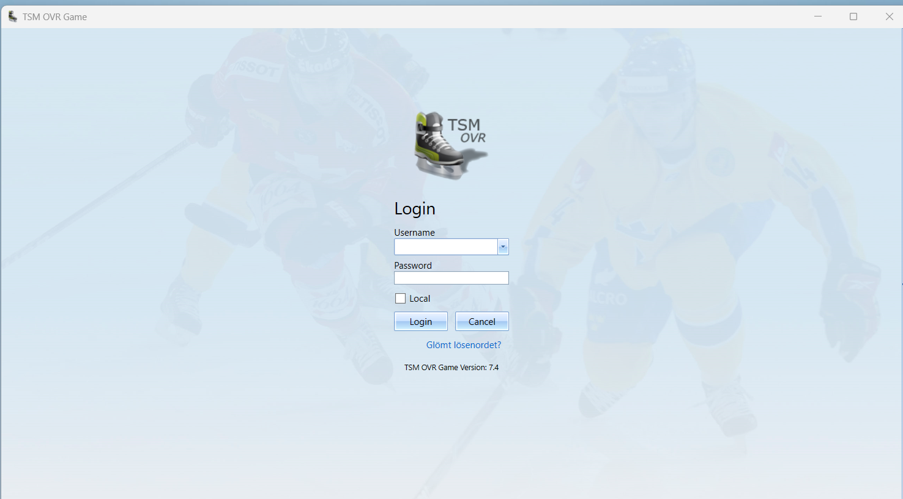
TSM- OVR För att få inloggning, kontakta lagledaren som i sin tur kontaktar kansliet. Därefter får man ett mail med hur man laddar ner programmet mm.
Innan matchen:
Börja med att logga in med din personliga inloggning du fått från kansliet

Slide 2
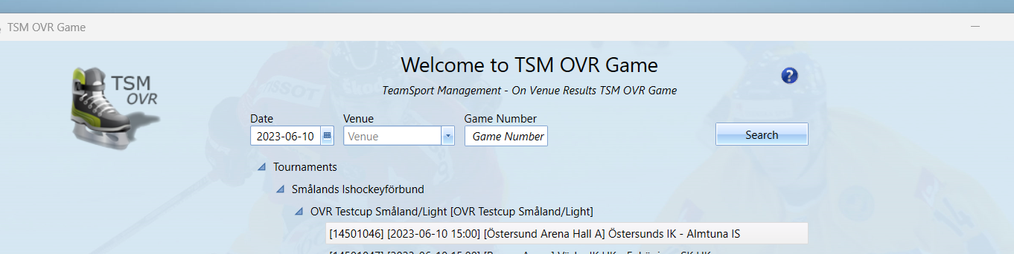
Dubbelklicka på matchen som ska rapporteras

Slide 3
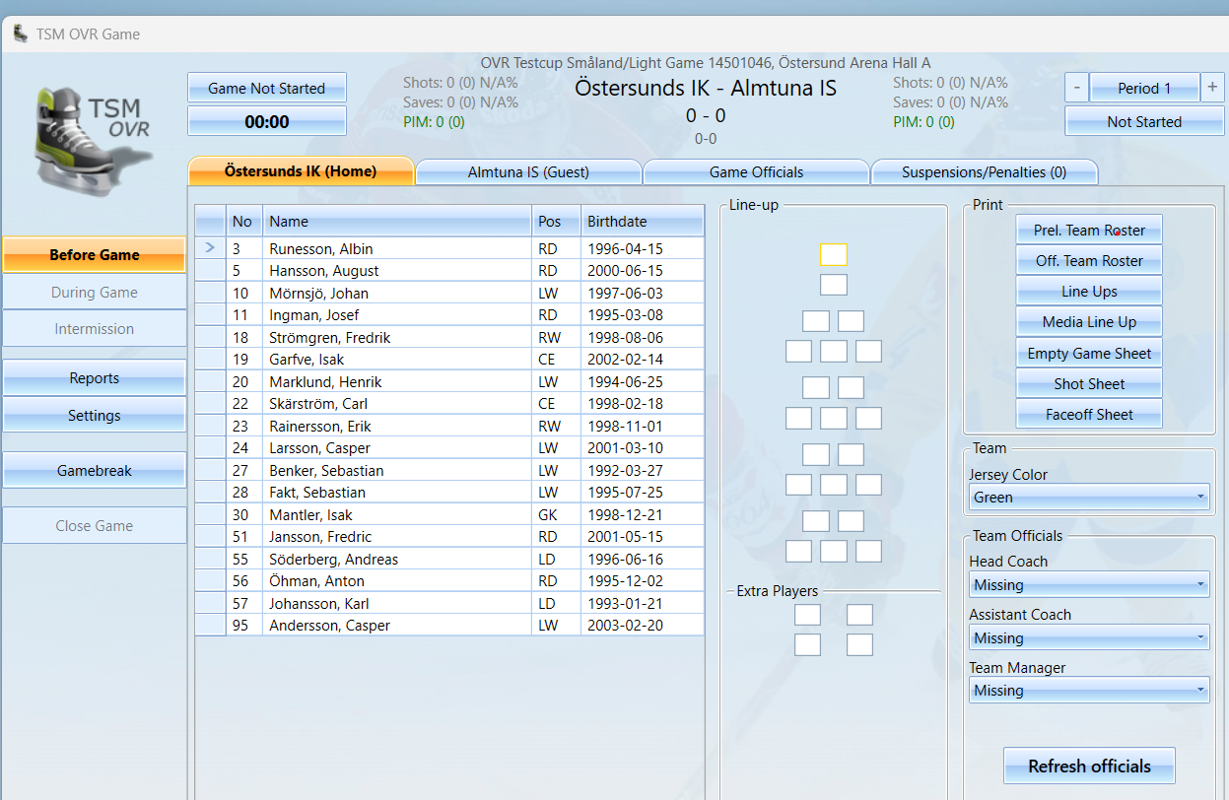
Tryck på Prel.Team Roaster för att skriva ut laguppställningen.
(Rekommenderas att göra hemma innan matchen för att spara tid).

Slide 4
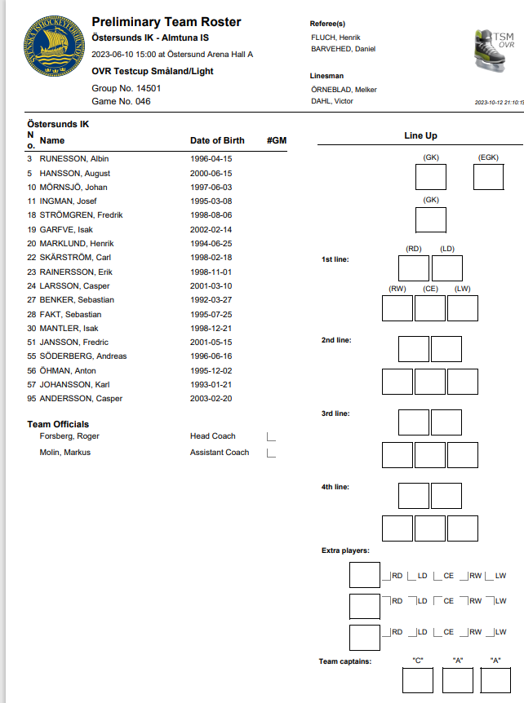
Lämna laguppställningslappen till tränarna (fråga även efter tröjfärg) i vardera lag för att sedan få tillbaka igen och börja registrera i systemet

Slide 5
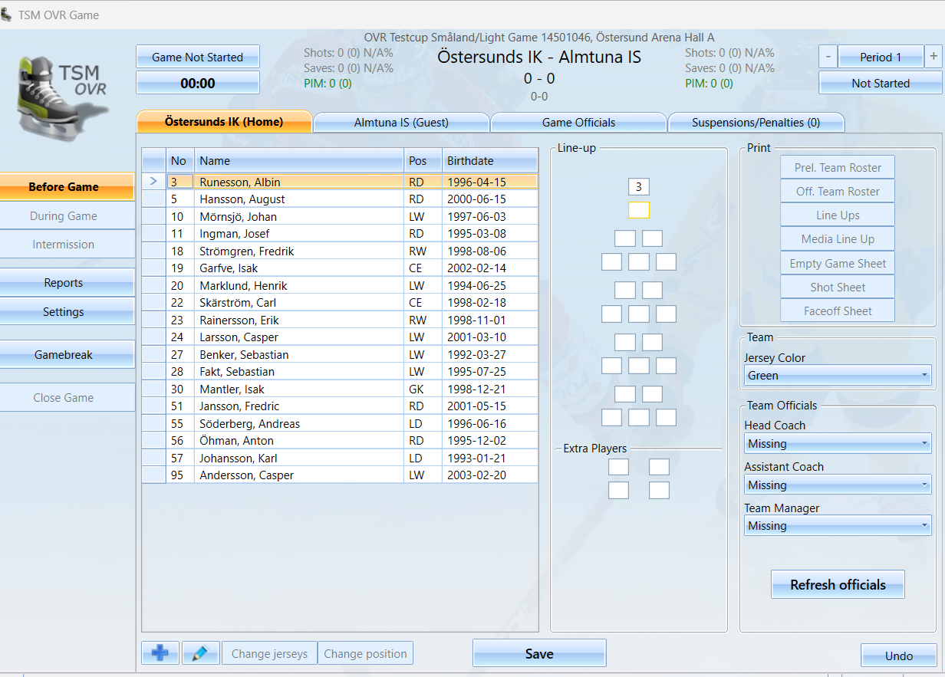
När man fått tillbaka laguppställningen av tränarna, fyller man i vilka spelare som ska delta i matchen.
Markera spelaren och dubbelklicka på spelarna för att de ska läggas in i Line-up

Slide 6
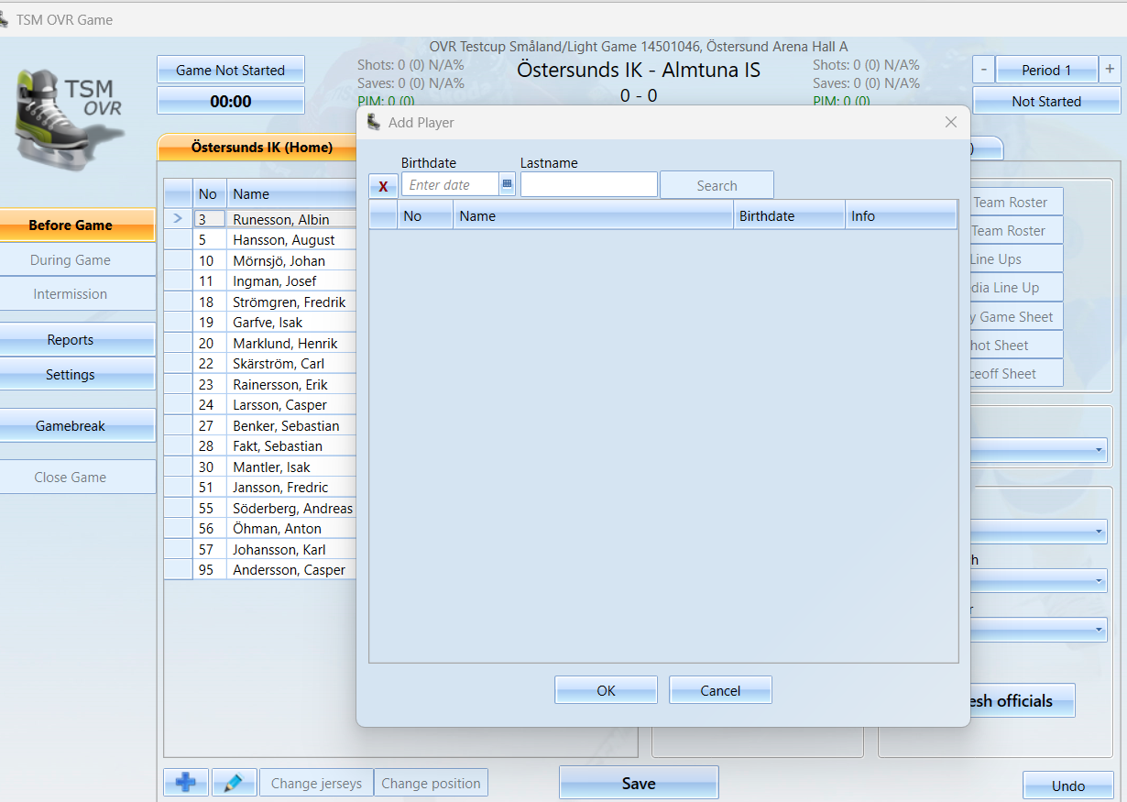
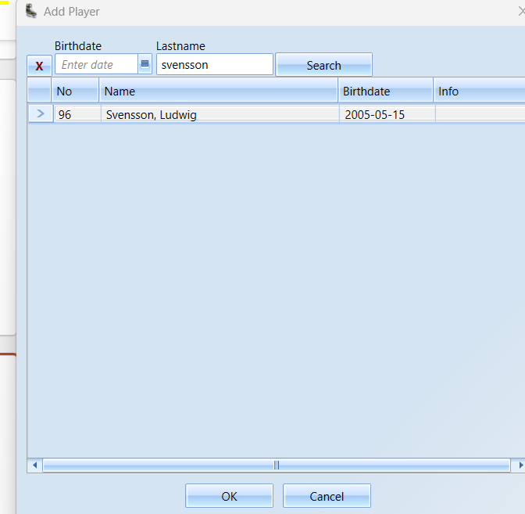
Om en spelare saknas, tryck på + så dyker Add Playerrutan upp.
Leta upp spelare med hjälp av födelsedata eller namn. Markera spelare och tryck OK

Slide 7
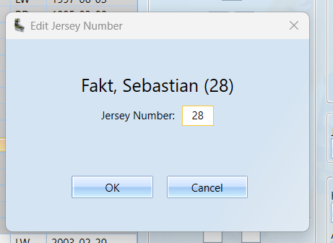
Om en spelare har fel nummer inlagt. Byt nummer på spelare genom att högerklicka, Tryck Edit Jersey No. Bytt nummer, tryck OK,

Slide 8
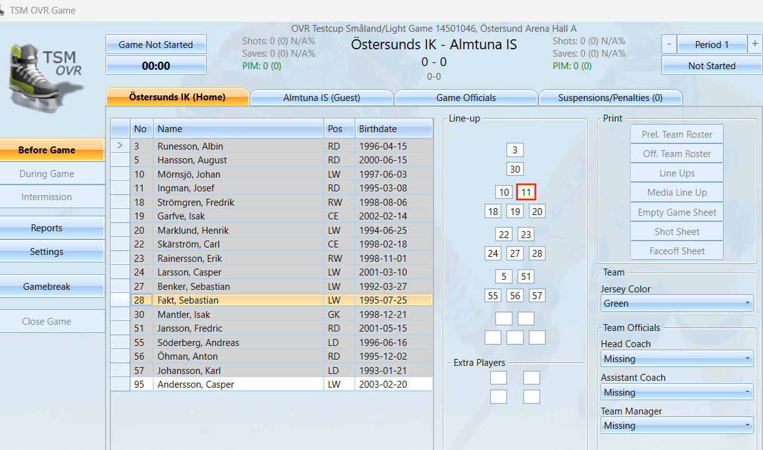
Lägg in Captain, Assisting Captain, genom att högerklicka på numret & välj

Slide 9
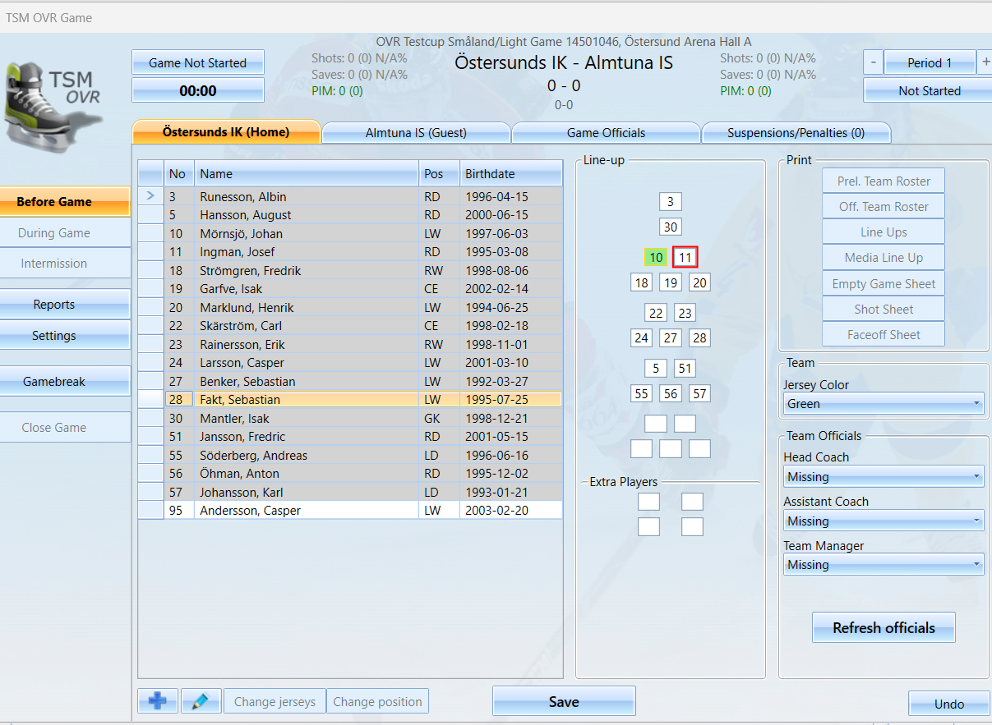
Fyll sedan i Team, med tröjfärg, Head Coach, Assistant Coach (ej nödvändig). Tryck sedan på Save

Slide 10
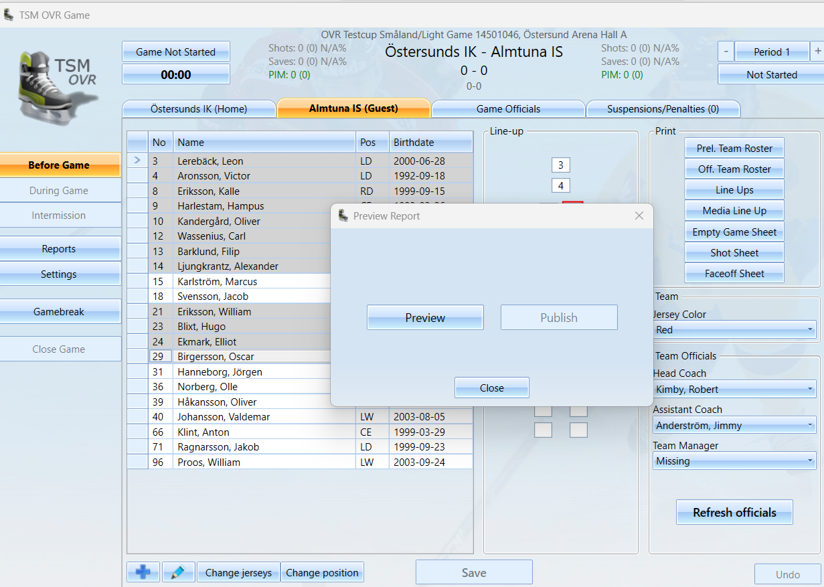
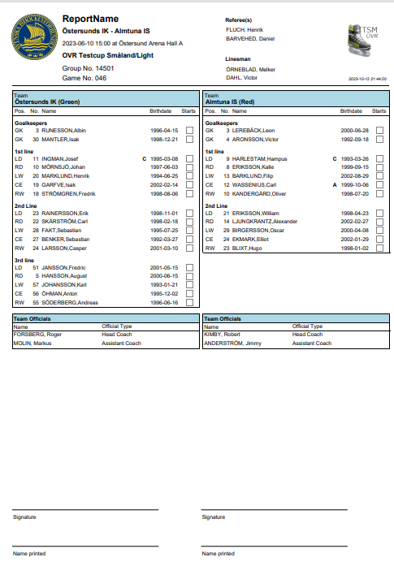
Gör sedan samma sak med motståndarlaget. Tryck sedan på Off. Team Roster. Tryck på Preview, för att skriva ut.
Lämna laguppställningen till tränarna för underskrift.
Laguppställningen med underskrift ska sedan sparas för att lämnas in efter matchen tillsammans med protokollet.

Slide 11
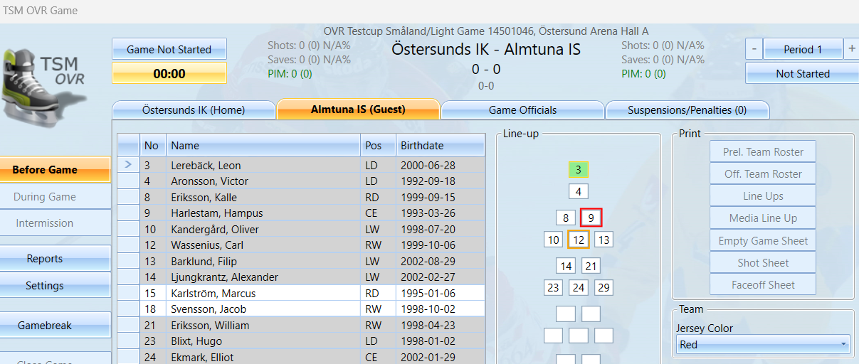
Välj sedan vilken målvakt som ska starta genom att dubbelklicka på numret (rutan blir grön= startar).

Slide 12
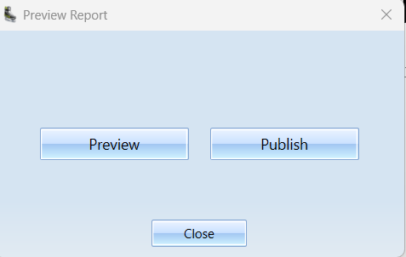
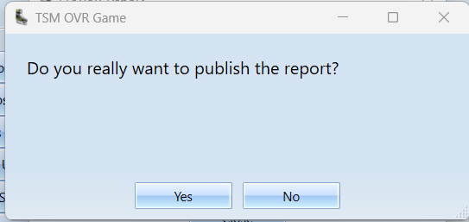
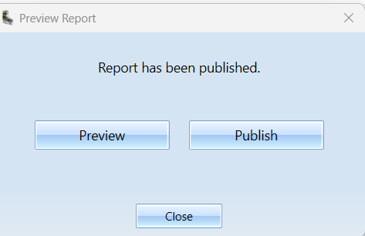
Tryck på Publish
Tryck på Yes
Tryck på Close

Slide 13
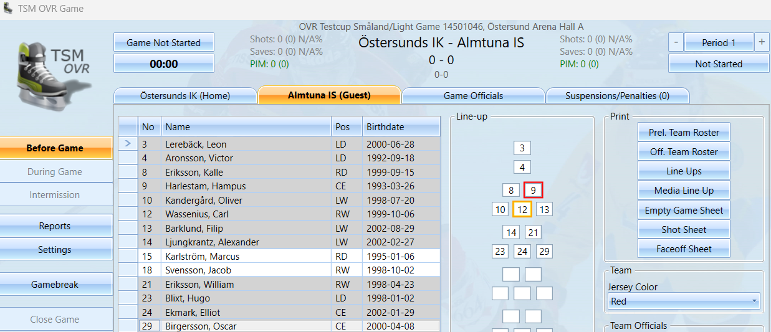
När pucken släpps:
Högerklicka på Not Started, välj In Progress

Slide 14
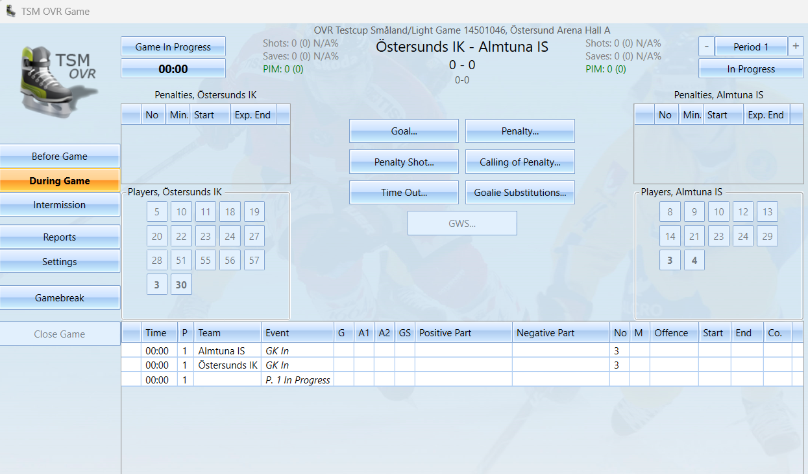
Mål: Tryck på Goal.

Slide 15
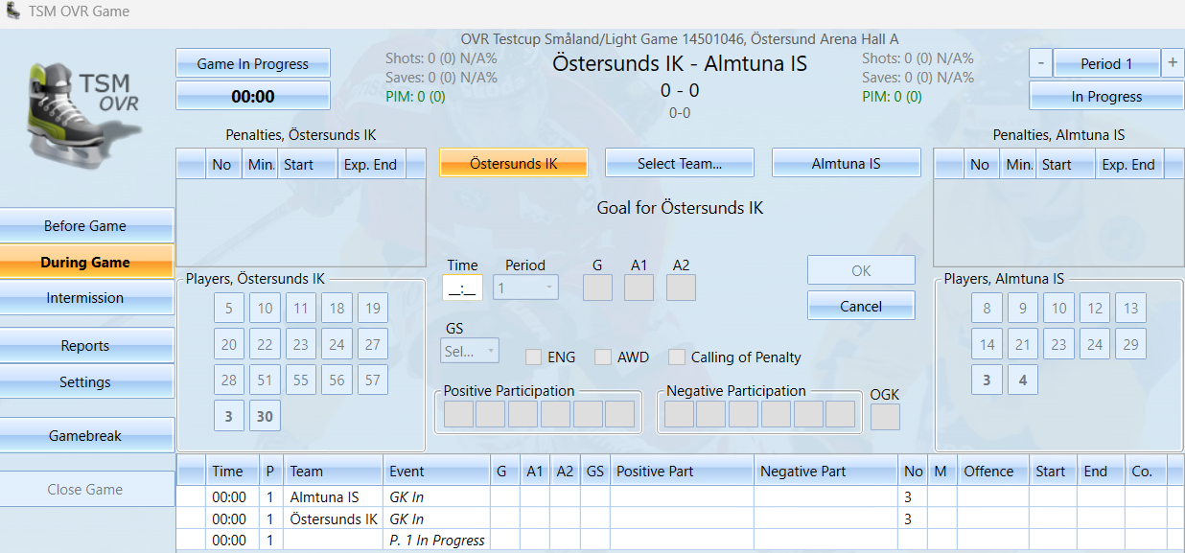
Lägg in vilket lag som gjorde mål samt tid, spelare och ev. ass. Tryck ok

Slide 16
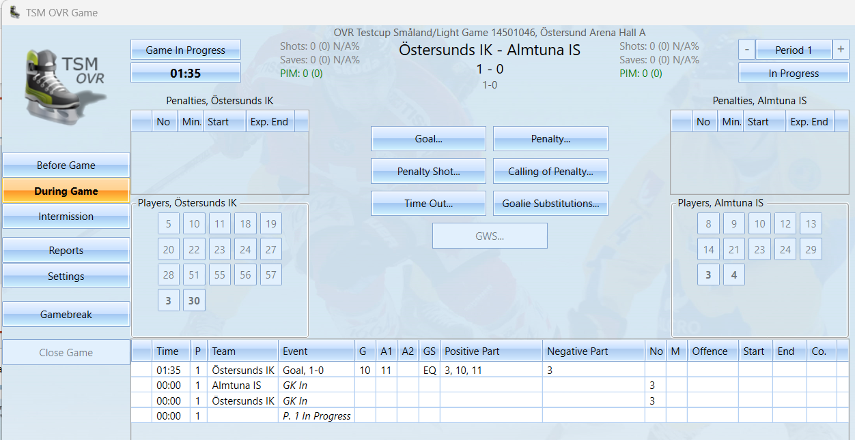

Slide 17
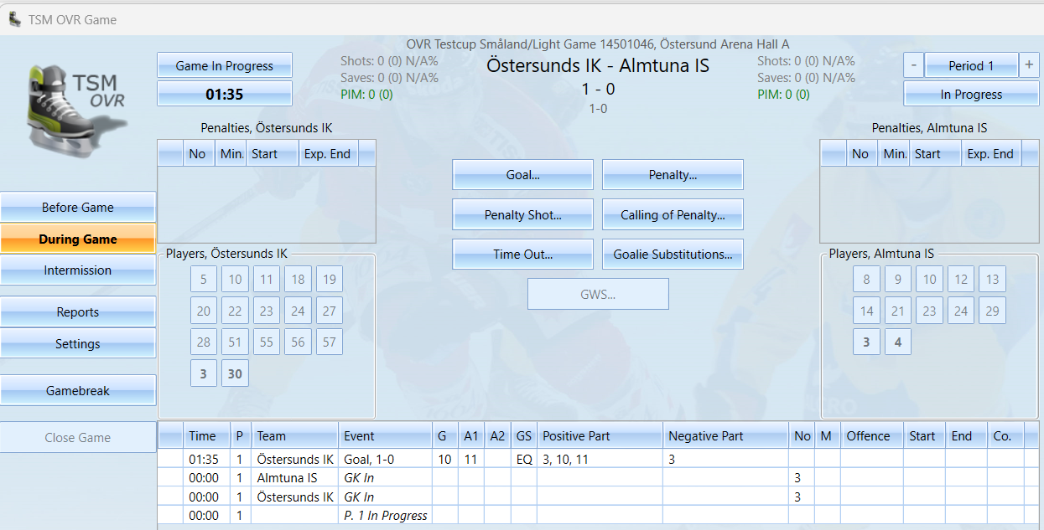
Utvisning: Tryck på Penelty

Slide 18
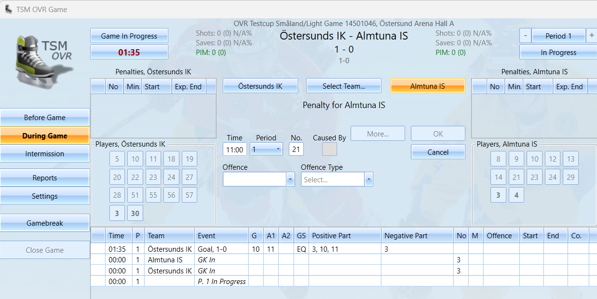
Välj vilket lag som fick utvisning, vilken tid, nummer & straff

Slide 19
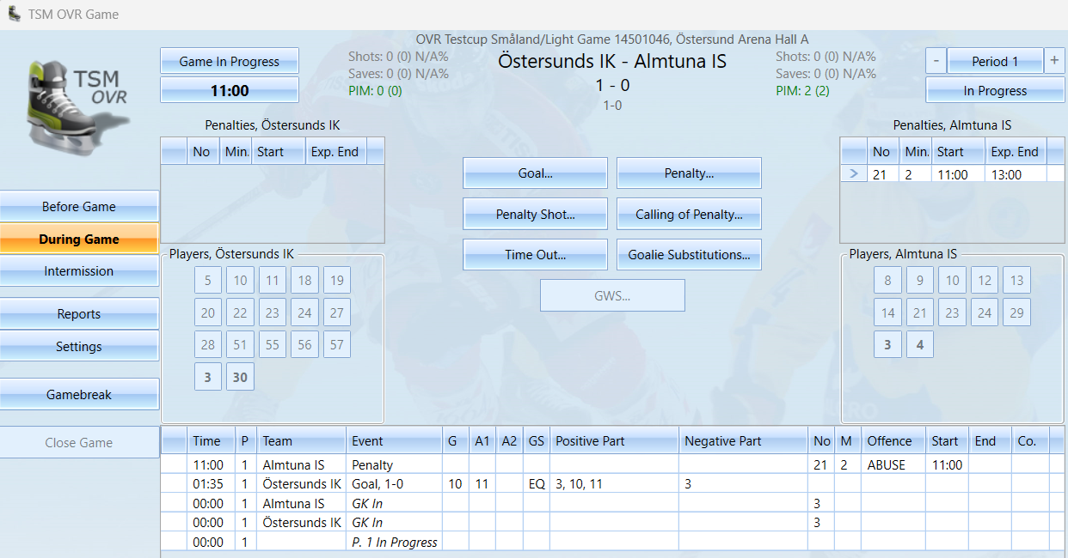

Slide 20
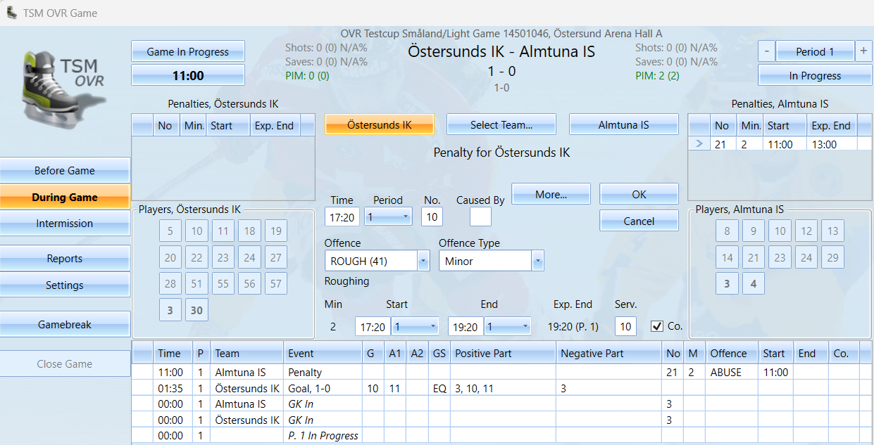
Om en utvisning ska kvittas , fyll i som vanligt, vilket lag, tid, nummer & straff och bocka i Co, gör samma sak på båda lagen.

Slide 21
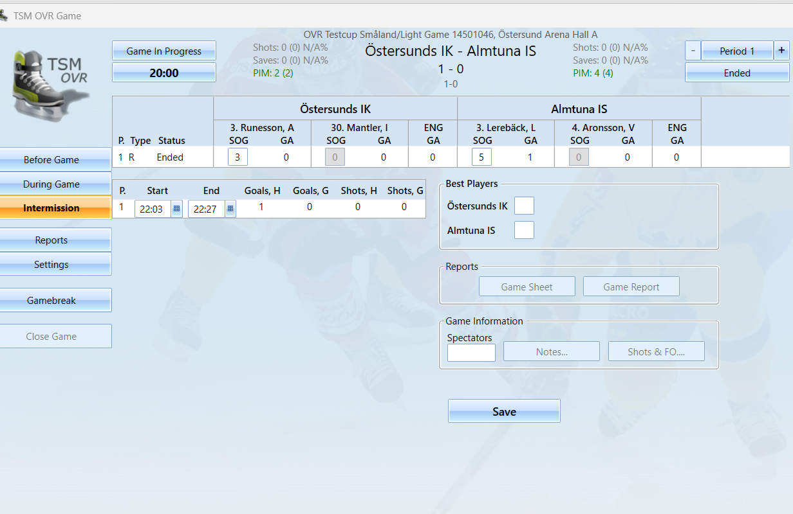
När det blir paus: Högerklicka på In Progress, välj Ended.
Fyll i skott på mål & Save

Slide 22
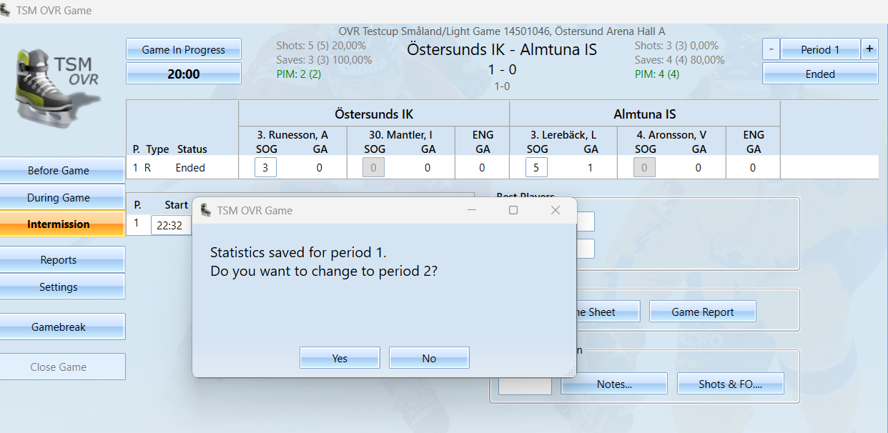
Ny period: Högerklicka på Ended, Välj In Progress. När ny ruta kommer upp välj Yes

Slide 23
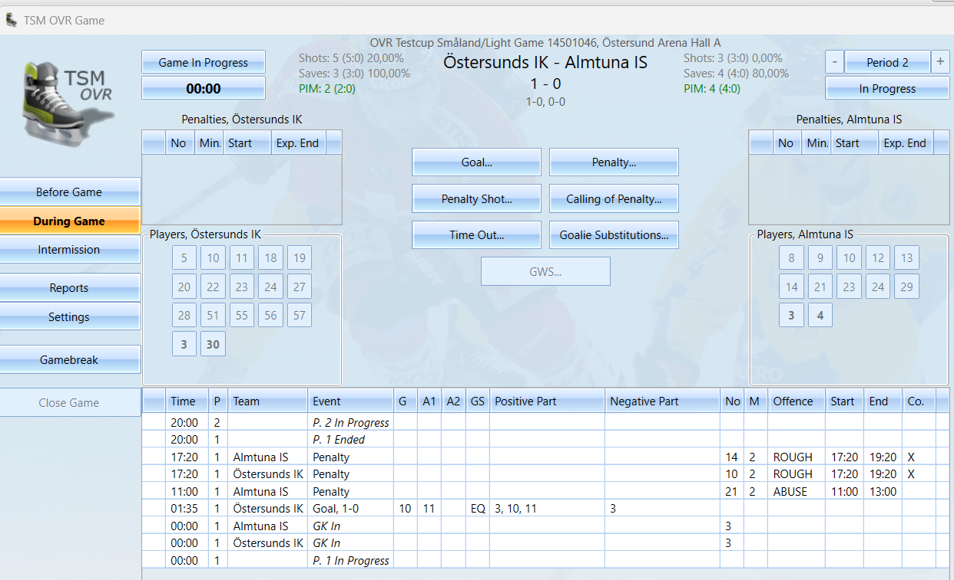

Slide 24
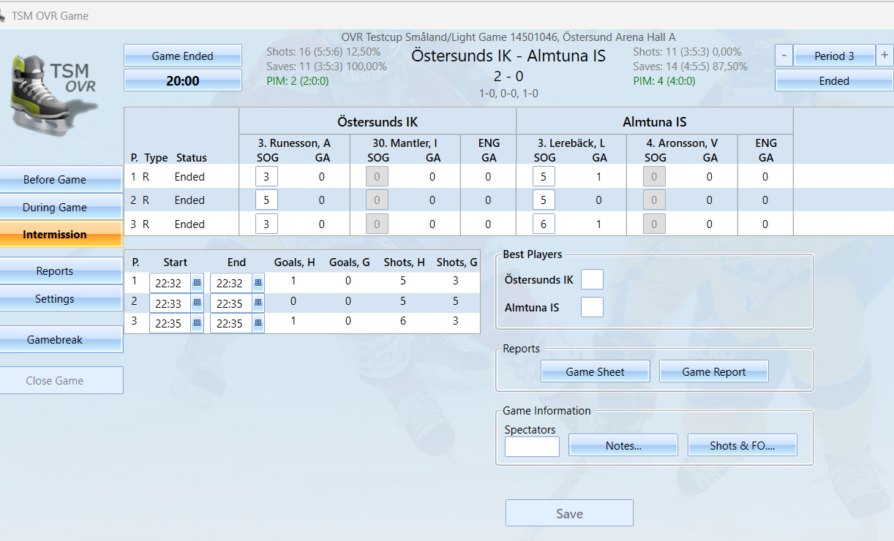
Efter matchen: Högerklicka på In Progress, Välj Ended. Fyll i skott på mål. Välj sedan Game Sheet

Slide 25
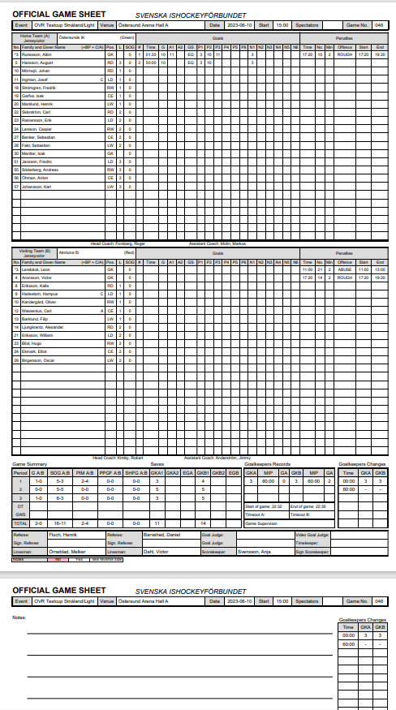
Skriv ut Game Sheet och lämna till domarna för underskrift, samt signera själv.
Lägg sedan denna tillsammans med laguppställningen som tränarna skrev på innan match och lägg dessa i brevlådan vid kansliet.

Slide 26
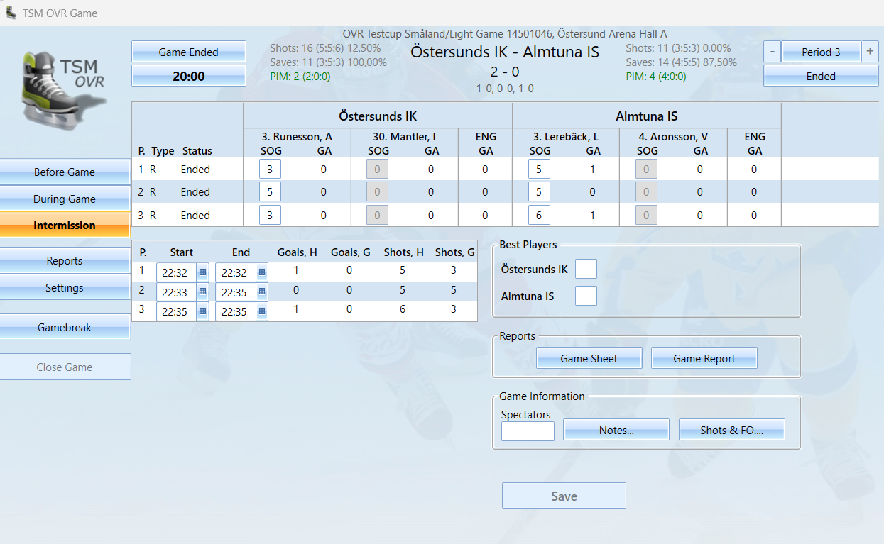
Tryck på Game Ended, välj Final Score

Slide 27
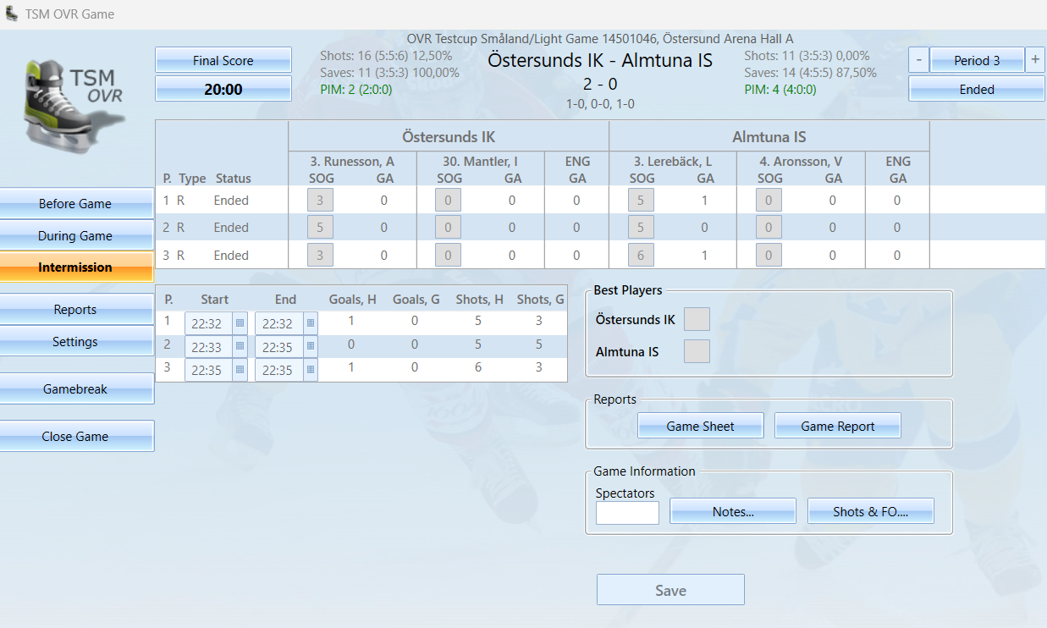
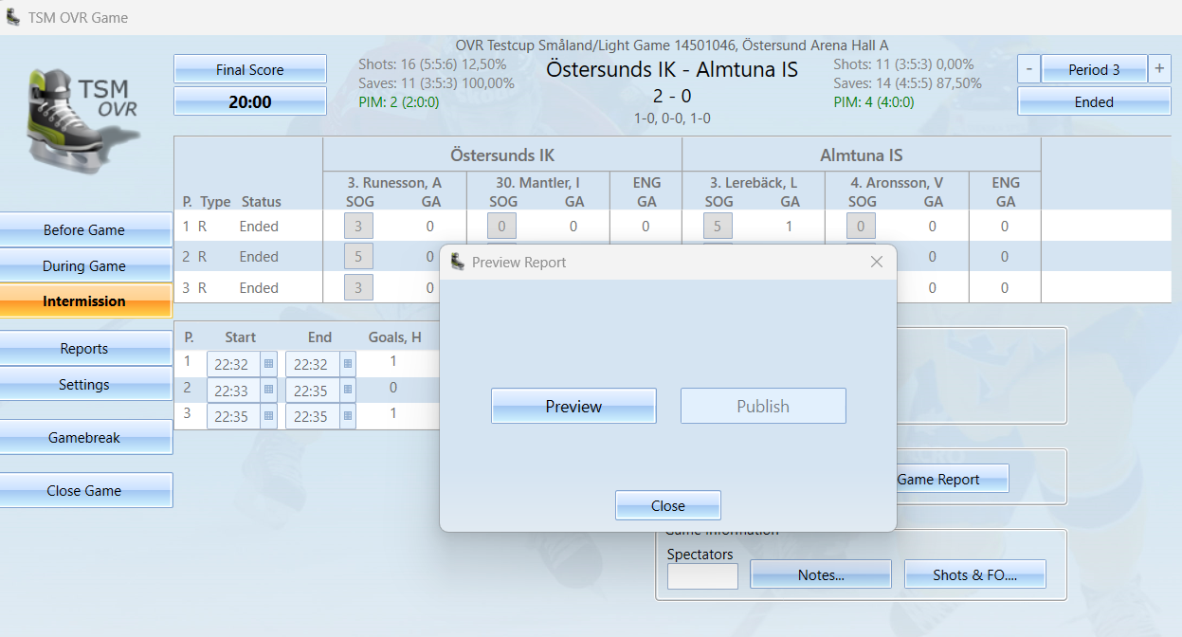
Tryck på Game Report, tryck på Preview

Slide 28
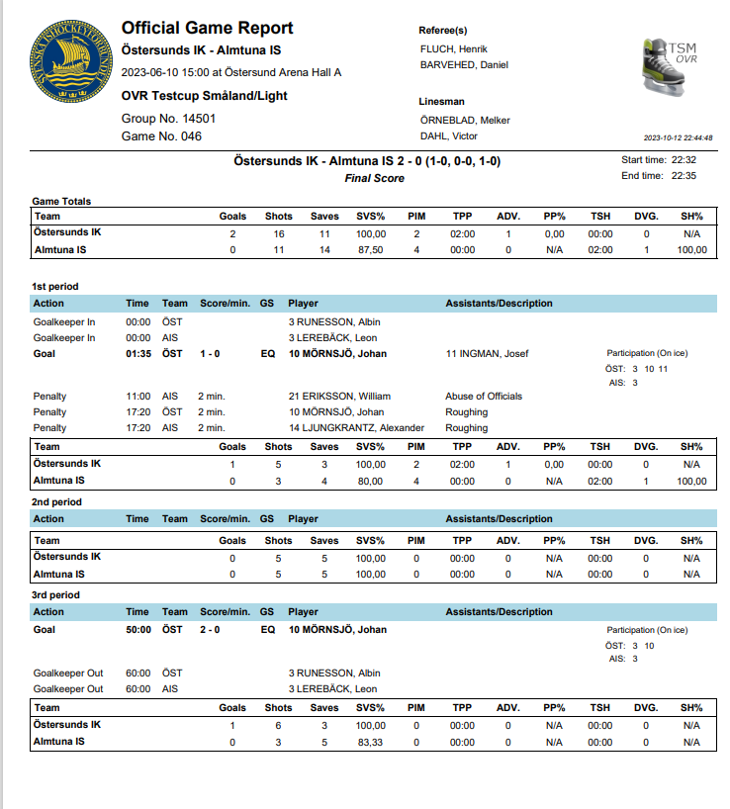
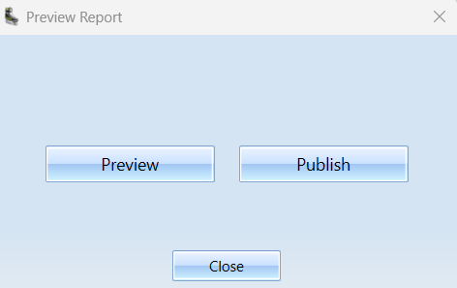
Stäng fönster & tryck på Publish, Close

Slide 29
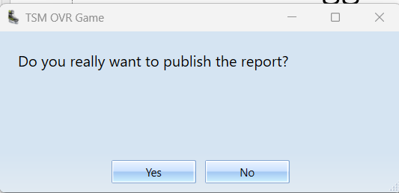
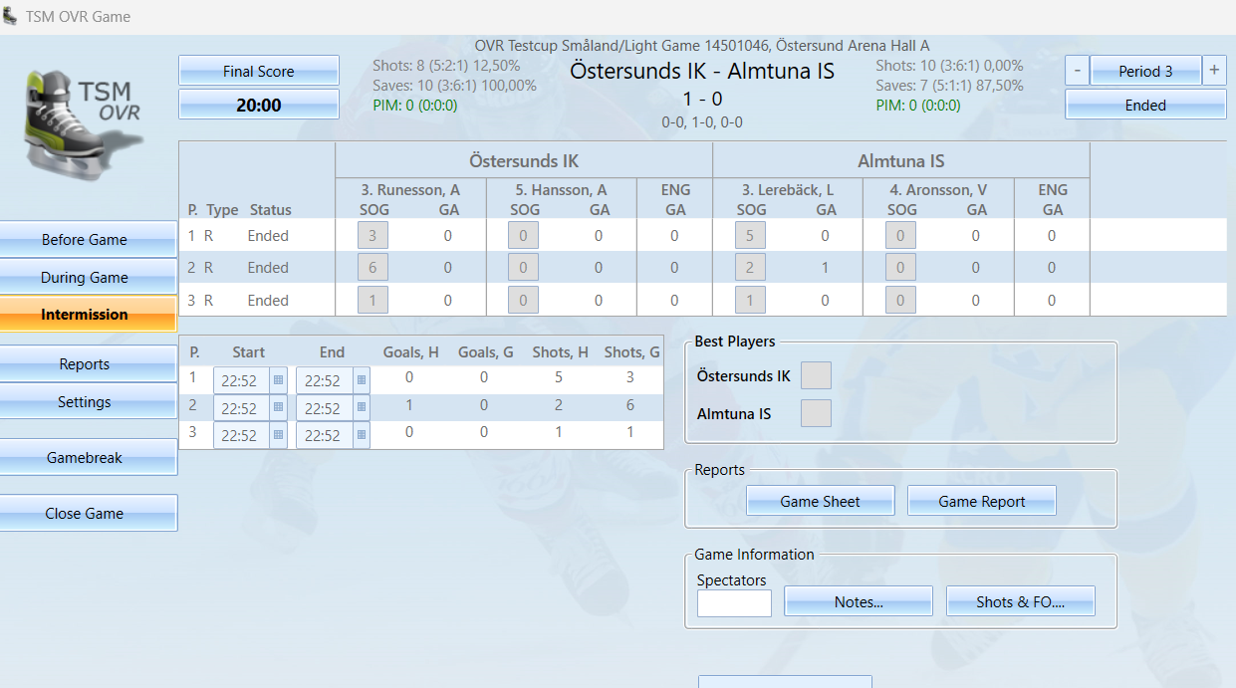
Tryck på Yes, Close
Tryck på Close Game.

